Slide 1
CHÀO MỪNG QUÝ THẦY CÔ VÀ CÁC EM ĐẾN VỚI TIẾT HỌC HÔM NAY!

Slide 2
Do dịch bệnh Covid-19, trung bình mỗi tháng trong 3 tháng cuối năm 2020, công ty A đạt lợi nhuận tỉ đồng, công ty B đạt lợi nhuận tỉ đồng. Công ty nào đạt lợi nhuận ít hơn?

Slide 3
Do dịch bệnh Covid-19, trung bình mỗi tháng trong 3 tháng cuối năm 2020, công ty A đạt lợi nhuận tỉ đồng, công ty B đạt lợi nhuận tỉ đồng. Công ty nào đạt lợi nhuận ít hơn?

Slide 4
TIẾT 47. BÀI 3. SO SÁNH PHÂN SỐ

Slide 5
PHIẾU ĐÁNH GIÁ QUÁ TRÌNH LÀM VIỆC NHÓM
Nội dung | Điểm | Số điểm đánh giá | Chú ý
Trình bày sơ đồ tư duy đảm bảo gồm chủ đề chính, 2 chủ đề nhánh. | 1-2-3
Có đầy đủ quy tắc. | 1-2
Trình bày đẹp. | 1-2
+ Tham gia thảo luận nhóm tốt + Nếu có 1-2 thành viên không tích cực thảo luận + Nếu có từ 3 thành viên không tích cực thảo luận | 0-1-2
Lưu ý: Nhóm nào thuyết trình đúng thời gian, lưu loát. Trễ hơn 2 phút không chấm điểm. | 1
Tổng điểm | 10

Slide 6
Ví dụ 1: So sánh và
Ta có - 5 < - 2 và 3 > 0 nên <

Slide 7
Do dịch bệnh Covid-19, trung bình mỗi tháng trong 3 tháng cuối năm 2020, công ty A đạt lợi nhuận tỉ đồng, công ty B đạt lợi nhuận tỉ đồng. Công ty nào đạt lợi nhuận ít hơn?

Slide 8
Thực hành 1: So sánh: và
Chú ý: Với hai phân số có cùng một mẫu nguyên âm, ta đưa chúng về hai phân số có cùng mẫu nguyên dương rồi so sánh.

Slide 9
Thực hành 2: So sánh: và

Slide 10
Bài 1: So sánh hai phân số
a) và b) và
Làm cá nhân trên phiếu học tập
(3 phút)

Slide 11
Bài 2: Tổ 1 gồm 8 bạn có tổng chiều cao là 115 dm. Tổ 2 gồm 10 bạn có tổng chiều cao là 138 dm. Hỏi chiều cao trung bình của các bạn ở tổ nào lớn hơn.

Slide 12
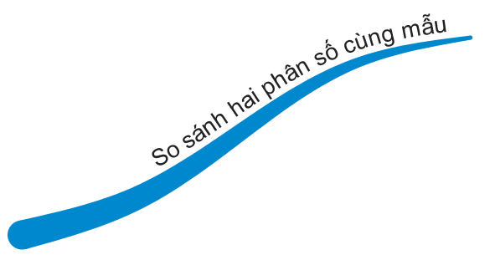

Slide 13
Hướng dẫn về nhà:
Ghi nhớ quy tắc so sánh phân số theo sơ đồ tư duy.
Hoàn thành các bài tập 1c,d,3sgk/15
Xem trước phần 3 tiết sau học.

Slide 14
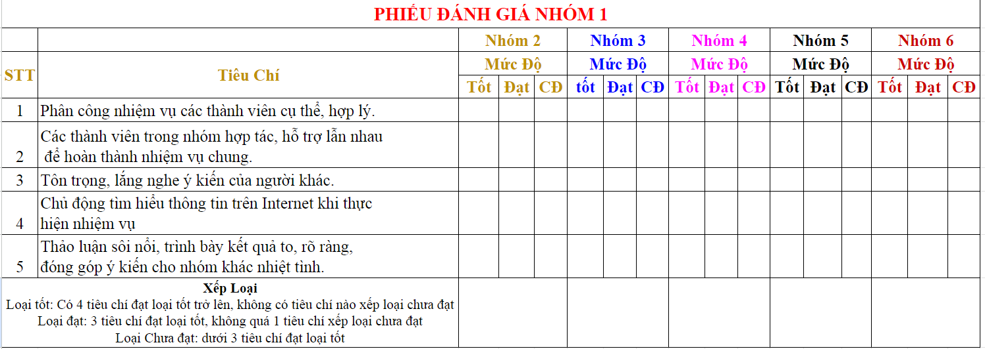
ĐÁNH GIÁ CUỐI TIẾT HỌC CỦA CÁC NHÓM

